Slide 1
Møde i GD1-GD2 Testforum
Mandag den 25. januar 2016

Slide 2
Agenda
Velkomst
Status
Nyt siden i torsdags?
Erfaringer og refleksioner fra etablering af prøvedata
Fælles testdata
Indledende tanker om forskel på testdata til snitfladetest og til integrationstest
Øvelse: Snitfladetest/integrationstest og testdatatyper
Sikkerhedskrav til testdata
Registrenes muligheder for at have testdata klar
Principper for snitfladetest
Afhængigheder mellem registrene
Opgaver med data undervejs i snitfladetesten
Øvelse: Proces for etablering af testdata
Tidsplan
QA af ”Specifikation af testdata til brug for integrationstest”
Liste af risici
Eventuelt

Slide 3
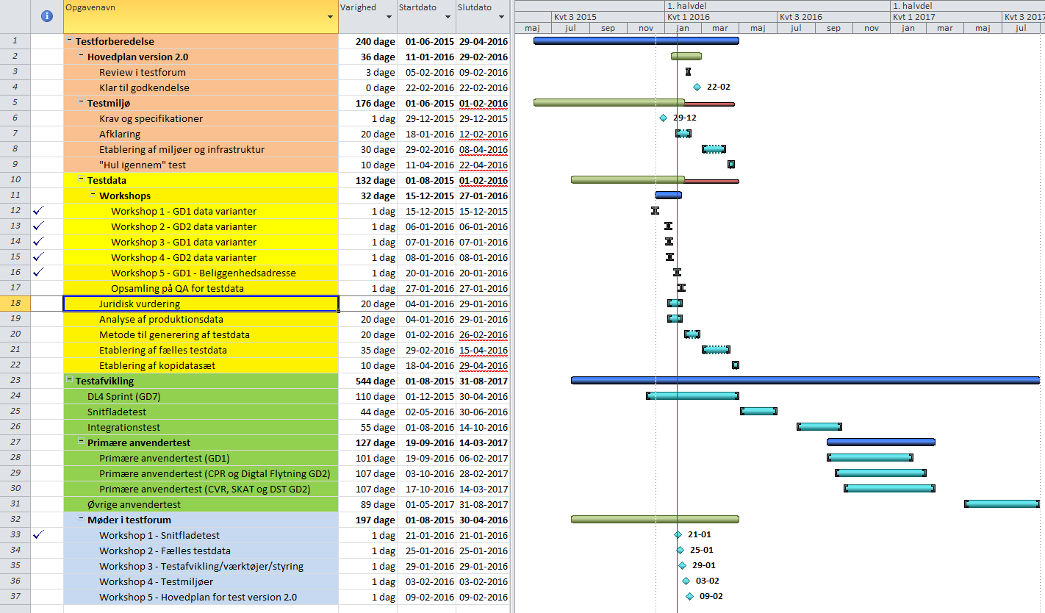
2. Status for testprojektet

Slide 4
2. Status for projekterne
Noget nyt siden i torsdags?

Slide 5
3. Erfaringer med etablering af prøvedata
Krav til prøvedata fra DAF til registrene:

Slide 6
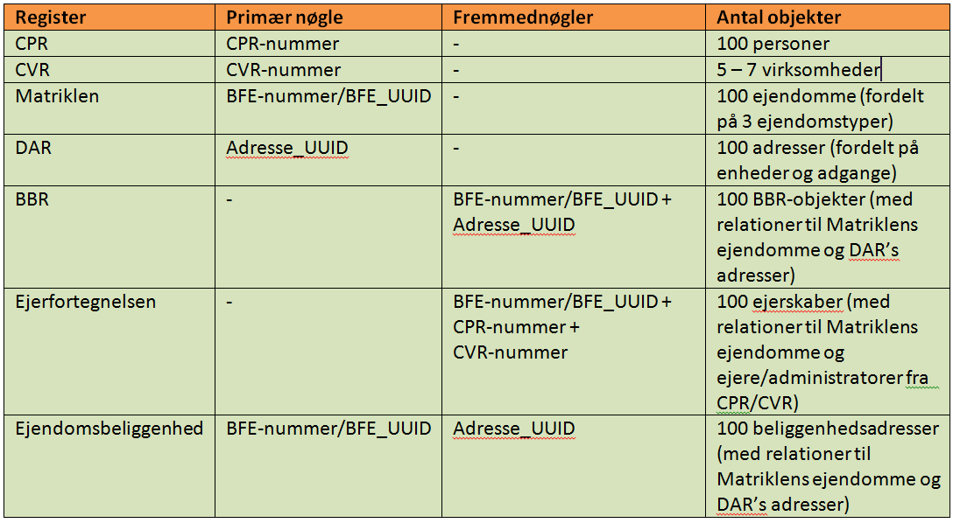
3. Erfaringer med etablering af prøvedata
Prøvedata med tværgående nøgler – krav og endelige data
Viser afhængigheder i rækkefølge for etableringen af prøvedata

Slide 7
3. Erfaringer med etablering af prøvedata
Krav forud for prøvedata var dermed:
Tekstkrav
”Nøgletabel”
Formatkrav m.v.
Erfaringer og refleksioner fra etableringen af prøvedata
Hvad gik godt?
Hvad skal vi være opmærksom på at gøre bedre i etablering af fælles testdata?

Slide 8
4. Eksisterende materiale om testdata
Dokumenter indtil nu, der beskriver testdata:
Hovedplan for test
Behovsundersøgelse
Løsningsarkitekturen
Nyt notat: ”Fælles test i GD1-GD2-GD7 - Specifikation af testdata til brug for integrationstest”

Slide 9
4. Testdata Krav fra specifikation af test til integrationstest
Der er stillet følgende generelle krav til testdata til brug ved integrationstesten
Testdata skal være migrerede produktionsdata fra et geografisk begrænset område:
Samtlige kommuner på Fyn og Frederiksberg kommune
Eller 3 sammenhængende kommuner
De skal være fuldstændige. Det betyder, at testdata skal være migreret og at den logiske sammenkædning skal være foretaget.
De skal ligne rigtige produktionsdata så meget som muligt.
De skal være i en kendt tilstand. Det betyder, at man skal kunne ”nulstille” testdata for at kunne bringe dem i en kendt initial tilstand (for at kunne genteste).
Testdata skal være identificerbare via versionering (via dobbelt historik)

Slide 10
4. Testdata Krav fra specifikation af test til integrationstest
Testdata skal dække alle positive flows igennem Systemet. Det betyder bl.a. at der skal være tilstrækkelig spredning i testdata til at kunne afprøve de funktionelle flows.
Testdata skal dække negative test ved data input til Systemet, herunder data som også kan indgå i sikkerhedstest.
Testdata skal kunne afprøve operationelle test som f.eks. rapportering af fejl til overvågningssystemer. (krav opfyldes register)
Testdata skal have en så stor spredning som muligt og gerne understøtte blandede testscenarier, hvor der veksles mellem testdata, der giver et validt svar og testdata, hvor der returneres fejl.

Slide 11
4. Testdata – krav
Indledende tanker: Hvilke krav til data til integrationstesten kan der evt. blødes op på i snitfladetesten?
Krav | Snitfladetest | Integrationstest
Migrerede produktionsdata | ? | Ja
Geografisk begrænset område | ? | - Samtlige kommuner på Fyn og Frederiksberg kommune - Eller 3 sammenhængende kommuner
Fuldstændige | ? | Migreret og logisk sammenkædet
Ligne rigtige produktionsdata | ? | Så meget som muligt
Kendt tilstand | ? | ”Nulstille” testdata => kendt initial tilstand (for at kunne genteste).
Identificerbare via versionering | ? | Ja, via dobbelt historik
Dække alle positive flows | ? | Ja, betyder bl.a. tilstrækkelig spredning i testdata til afprøvning af funktionelle flows.
Dække negative test v datainput | ? | Ja, herunder data som også kan indgå i sikkerhedstest
Afprøve operationelle test | ? | Ja, fx rapportering af fejl til overvågningssystemer
Spredning | ? | Så stor som muligt og understøtte blandede testscenarier med veksling ml. testdata med valide svar og testdata, hvor der returneres fejl

Slide 12
4. Testdatatyper
Fuldt produktionsdata
Reduceret produktionsdata
Reduceret produktionsdata og fiktive data
Fiktive data

Slide 13
4. Testdata omfang
 |  | Fuldt produktionsdata | Reduceret produktionsdata | Kombineret produktionsdata og fiktive data | Fiktive data
1 | Testdata skal være migrerede
2 | De skal være fuldstændige
3 | De skal ligne rigtige produktionsdata
4 | De skal være i en kendt tilstand
5 | Testdata skal være identificerbare via versionering
6 | Testdata skal dække alle positive flows igennem Systemet.
7 | Testdata skal dække negative test ved data input til Systemet
8 | Testdata skal kunne afprøve operationelle test
9 | Testdata skal have en stor spredning

Slide 14
4. Øvelse
1. Kan vi reducere i kravene til testdata til snitfladetest?
I givet fald – hvilke?
2. Hvilken testdatatype er mest brugbar for snitfladetest?
Fuldt produktionsdata
Reduceret produktionsdata
Reduceret produktionsdata og fiktive data
Fiktive data

Slide 15
4. Sikkerhedskrav til testdata i snitfladetest
Hvilke krav stiller den valgte testtypeløsning til sikkerhed?
Er der andre end CPR, der har særlige sikkerhedskrav?
EJF eller andre?
Krav til testmiljø?
Krav til involverede i test?
Dokumentation og aftaler forud for start af snitfladetest?

Slide 16
4. Registrenes status og muligheder for have testdata klar den 18. april 2016
Register | Forventet dato?
MAT | 15. marts
EBR | 15. marts ?
EJF | ?
BBR | ?
DAR | ?
DAGI | ?
DS | ?
GeoDK | ?
CPR | ?
CVR | ?

Slide 17
4. Mål for snitfladetest
Mål fra notat om ”..testdata til brug for integrationstest”. Projekterne skal have kvalitetssikret:
At de enkelte snitflader fungerer såvel forretningsmæssigt som teknisk (der er ikke tid til først at finde og rette den slags fejl i integrationstesten)
Ajourføringsservices som registret anvender hos andre grunddataregistre
Ajourføringsservices som andre grunddataregistre anvender i registret
Services som registret anvender fra Datafordeleren
Hændelsesbeskeder som registret anvender fra Datafordeleren
Abonnement opsætning på Datafordeleren ift. filtrering af hændelser
Er I enige i disse målsætninger?

Slide 18
4. Snitfladetest – generelle principper
Udstilling
Hændelser
Datafordeleren
Reg1 er ansvarlig for testen
Reg1
Ajourføring
Reg2

Slide 19
4. Registerafhængigheder
Er der andre afhængigheder?
 | Anvender
 |  | BBR | MAT | BEA | EJF | DAGI | DAR | DS | GeoD | CPR | CVR
 | BBR |  | UHA |  |  |  | UHA
 | MAT | UA |  |  | A |  | UHA |  | U
 | BEA
 | EJF | U | U |  |  |  | U
 | DAGI |  |  |  |  |  | UH
 | DAR | UHA | UH |  | U | UHA |  |  | H | U | U
 | DS |  |  |  |  |  | UH |  | UHA
 | GeoD
 | CPR
 | CVR
U – Udstilling
H – Hændelser
A – Ajourføring

Slide 20
4. Testdata – anvendelse i snitfladetest
Hvilke opgaver er der undervejs i snitfladetesten med data?
Reload – refresh – tilbagerulning
Af hele datasættet
Paralleltest – krav til testdata
Hvordan rulles tilbage?
Hvor ofte bliver der behov for det?
Koordineringsbehov?
Hvad er fælles og hvad håndteres bilateralt?
Kommunikationsbehov
Hos jer testmanagere?
I projekterne?
I DAF?

Slide 21
4. Testdata – overgang til integrationstest
Hvem gør hvad for at sikre udvidelsen af testdata til integrationstesten?
Projekter/leverandører
DAF
Testprojekt

Slide 22
4. Specifikation og godkendelse af testdata
Specifikation
Hvordan dokumenteres specifikation af testdata?
Fælles specifikationsdokument?
Bruge samme formater som fra prøvedata?
Bilaterale aftaler: Hvor styrende bliver de for specifikationerne af testdata?
Hvem er modtager af testdata?
Hvem godkender
Specifikationer af testdata…Testforum/Testprojektet?
Uploadede data forud for start på snitfladetest
Behov for videndeling
Skal slle se alle specifikationer?

Slide 23
4. Proces for etablering af test
Øvelse
Hvad er kritisk i processen?
Hvad skal processen være?
3 grupper
15 minutter
Opsamling i plenum

Slide 24
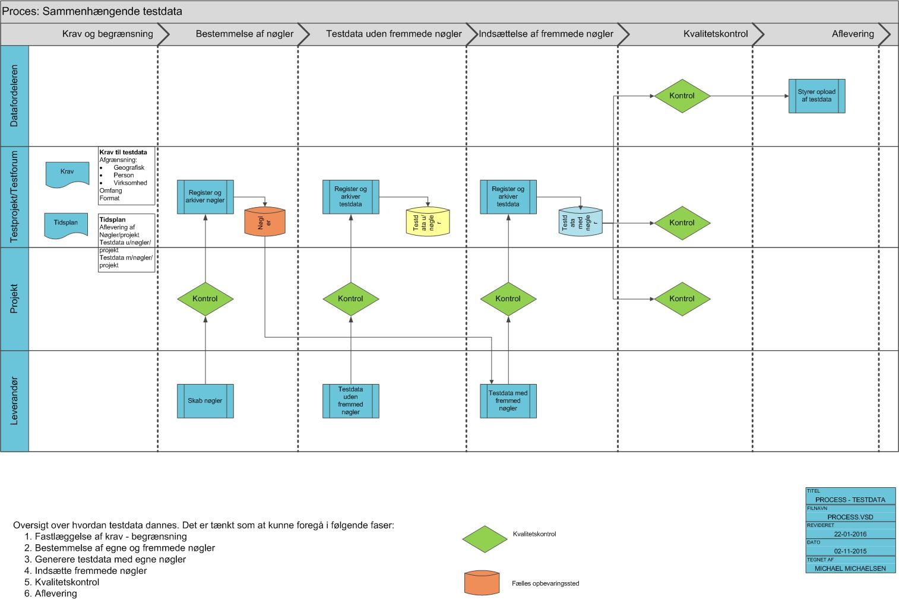
4. Proces for etablering af sammenhængende testdata

Slide 25
4. Proces for etablering af test
Opsamling fra øvelse
Hvad er kritisk i processen?
Hvad skal processen være?

Slide 26
4. Hvornår skal hvad være klar før 18. april?
Kræver koordinering. Erfaringer fra forberedelse af prøvedata i november bør bruges
Specifikationer
Januar |  |  |  | Februar |  |  |  | Marts |  |  |  | April |  |  |  | Maj |  |  |  | Juni
fr | 1 | Nytårsdag |  | ma | 1 |  | 5 | ti | 1 |  |  | fr | 1 |  |  | sø | 1 | TESTMILJØ |  | on | 1
lø | 2 |  |  | ti | 2 |  |  | on | 2 |  |  | lø | 2 |  |  | ma | 2 |  | 18 | to | 2
sø | 3 |  |  | on | 3 |  |  | to | 3 |  |  | sø | 3 |  |  | ti | 3 |  |  | fr | 3
ma | 4 |  | 1 | to | 4 |  |  | fr | 4 |  |  | ma | 4 |  | 14 | on | 4 |  |  | lø | 4
ti | 5 |  |  | fr | 5 |  |  | lø | 5 |  |  | ti | 5 |  |  | to | 5 | Kristi Himmelfart |  | sø | 5 | Grundlovsdag
on | 6 |  |  | lø | 6 |  |  | sø | 6 |  |  | on | 6 |  |  | fr | 6 |  |  | ma | 6 |  | 23
to | 7 |  |  | sø | 7 |  |  | ma | 7 |  | 10 | to | 7 |  |  | lø | 7 |  |  | ti | 7
fr | 8 |  |  | ma | 8 |  | 6 | ti | 8 |  |  | fr | 8 |  |  | sø | 8 |  |  | on | 8
lø | 9 |  |  | ti | 9 |  |  | on | 9 |  |  | lø | 9 |  |  | ma | 9 |  | 19 | to | 9
sø | 10 |  |  | on | 10 |  |  | to | 10 |  |  | sø | 10 |  |  | ti | 10 |  |  | fr | 10
ma | 11 |  | 2 | to | 11 |  |  | fr | 11 |  |  | ma | 11 |  | 15 | on | 11 |  |  | lø | 11
ti | 12 |  |  | fr | 12 |  |  | lø | 12 |  |  | ti | 12 |  |  | to | 12 |  |  | sø | 12
on | 13 |  |  | lø | 13 |  |  | sø | 13 |  |  | on | 13 |  |  | fr | 13 |  |  | ma | 13 |  | 24
to | 14 |  |  | sø | 14 |  |  | ma | 14 |  | 11 | to | 14 |  |  | lø | 14 |  |  | ti | 14
fr | 15 |  |  | ma | 15 |  | 7 | ti | 15 |  |  | fr | 15 |  |  | sø | 15 | Pinsedag |  | on | 15
lø | 16 |  |  | ti | 16 |  |  | on | 16 |  |  | lø | 16 |  |  | ma | 16 | 2. pinsedag | 20 | to | 16
sø | 17 |  |  | on | 17 |  |  | to | 17 |  |  | sø | 17 |  |  | ti | 17 |  |  | fr | 17
ma | 18 |  | 3 | to | 18 |  |  | fr | 18 |  |  | ma | 18 | UPLOAD | 16 | on | 18 |  |  | lø | 18
ti | 19 |  |  | fr | 19 |  |  | lø | 19 |  |  | ti | 19 |  |  | to | 19 |  |  | sø | 19
on | 20 |  |  | lø | 20 |  |  | sø | 20 |  |  | on | 20 |  |  | fr | 20 |  |  | ma | 20 |  | 25
to | 21 |  |  | sø | 21 |  |  | ma | 21 |  | 12 | to | 21 |  |  | lø | 21 |  |  | ti | 21
fr | 22 |  |  | ma | 22 |  | 8 | ti | 22 |  |  | fr | 22 | Store Bededag |  | sø | 22 |  |  | on | 22
lø | 23 |  |  | ti | 23 |  |  | on | 23 |  |  | lø | 23 |  |  | ma | 23 |  | 21 | to | 23
sø | 24 |  |  | on | 24 |  |  | to | 24 | Skærtorsdag |  | sø | 24 |  |  | ti | 24 |  |  | fr | 24
ma | 25 |  | 4 | to | 25 |  |  | fr | 25 | Langfredag |  | ma | 25 |  | 17 | on | 25 |  |  | lø | 25
ti | 26 |  |  | fr | 26 |  |  | lø | 26 |  |  | ti | 26 |  |  | to | 26 |  |  | sø | 26
on | 27 |  |  | lø | 27 |  |  | sø | 27 | Påskedag |  | on | 27 |  |  | fr | 27 |  |  | ma | 27 |  | 26
to | 28 |  |  | sø | 28 |  |  | ma | 28 | 2. påskedag | 13 | to | 28 |  |  | lø | 28 |  |  | ti | 28
fr | 29 |  |  | ma | 29 |  | 9 | ti | 29 |  |  | fr | 29 |  |  | sø | 29 |  |  | on | 29
lø | 30 |  |  |  |  |  |  | on | 30 |  |  | lø | 30 |  |  | ma | 30 |  | 22 | to | 30
sø | 31 |  |  |  |  |  |  | to | 31 |  |  |  |  |  |  | ti | 31
Set ift. erfaringerne med prøvedata skal kompleksiteten IKKE undervurderes
- Vær opmærksom på, hvad vej pilene ved
Testplan og testcases
Det skal kalendersættes, hvornår projekterne ved, at de med sikkerhed kan committe sig til at være med i snitfladetest
Testafvikling
Testmiljø tilgængeligt
Testdata
Er der aktiviteter/deadlines vedr. testdata, som
vi allerede nu kan sætte ind i snitfladeperioden?
Leverandørafhængig
Forudsætter bilaterale aftaler

Slide 27
5. QA af notat om fælles testdata til integrationstest
Forløb for QA
Notat i foreløbig udgave modtaget torsdag
Notat i endelig form modtages i dag
Emner fra foreløbig notat medtaget i dag
I får tilsendt notat + opsamlingskommentarer fra i dag efter workshoppen
QA-møde med konsulent på onsdag kl 13
Kommentarer bedes sendt inden
På torsdag: Færdig notat skal ligge klar til styregruppemøder i GD1 og GD2 i næste uge

Slide 28
5. Risici
Er der kommet nye risici frem i løbet af workshoppen?

Slide 29
6. Eventuelt
Input til kommende workshops
Testafvikling/værktøjer/styring, fredag d. 29. januar
Testmiljøer, onsdag d. 3. februar
Hovedplan for test version 1.0, tirsdag d. 9. februar
Input og ønsker til Projektforum?
GD1 møde i morgen tirsdag
GD2 møde på onsdag

Slide 30
Ansvarlige

Slide 31
3. Fælles begreber
Snitfladetest | Benævnelse for registerprojekterne egen test af ajourføringsservices og DAF tjenester.
Integrationstest | Benævnelse for den del af fællestesten, der omfatter de tværgående forretningsprocesser mellem registerprojekterne i GD1 og GD2
Anvendertest | Benævnelse for den del af fællestesten, der involverer GD1 og GD2 registerprojekternes primære anvendere, som ikke selv er en del af registerprojekterne i GD1 og GD2
Systemtest | Fælles benævnelse for snitfladetest, integrationstest og anvendertest. Begrebet anvendes til at skelne mellem kvalitetssikring af dokumenter og kvalitetssikring af de udviklede programmer.
Testdata | Testdata er et større udvalg af sammenhængende data fra flere grunddataregistre. Testdata bruges til integrationstest og snitfladetest.
Prøvedata | Prøvedata er de data, som bruges til integration af registrene på DAF. Prøvedata er en del af dataleverancespecifikationen.
Produktionsdata | Produktionsdata er de data, der er i produktionen.

Slide 32
Mail Adresser
Amina Schmidt as@e-nettet.dk
Annette Petersen anpet@gst.dk
Bo Dalsby bo.dalsby@skat.dk
Henrik Løje henlo@gst.dk
Jakob Schou jasch@gst.dk
Jeanne Olsen jo@cpr.dk
Jørgen Larsen De Martino jolde@gst.dk
Jørgen Skrubbeltrang joesk@gst.dk
Lise Pedersen Lise.Pedersen@gst.dk
Morten Romanow Bøgemose morbo@gst.dk
Morten Rostved moro@kombit.dk
Peter Laulund pelau@gst.dk
Peter Snedker pesne@gst.dk
Tadeusz Tajchman tat@gst.dk
Trine Wrist Lundorf TWL@skm.dk

Slide 33
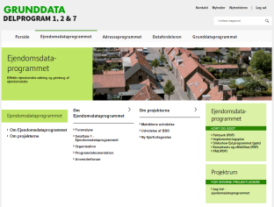
Adgang til projektforum
Ejendomsdataprogrammet
Url | http://grunddata-ejendom-adresse.dk/ejendomsdataprogrammet
Brugernavn | ejdprogram
Adgangskode | gd1
Adresseprogrammet
Url | http://grunddata-ejendom-adresse.dk/adresseprogrammet
Brugernavn | adrprogram
Adgangskode | gd2
Datafordeler
Url | http://grunddata-ejendom-adresse.dk/datafordeleren
Brugernavn | daf
Adgangskode | gd7

Slide 34
4. Testdata – overgang til integrationstest
Hvad skal testdatasættet suppleres med fra snitfladetesten til integrationstesten?
Omfang
Geografi
Kompleksitet

Slide 35
Dokumenter
Fælles teststrategi for Ejendomsdataprogrammet og Adresseprogrammet (version 1.0)
Datafordeleren, Bilag 14, Afprøvning (version 3.0)
Diverse mødeoplæg (se projektforum for GD1 og GD2)
TestPID
Testbegreber http://dstbdk.vip.web-selv.dk/xdoc/wss/39/docs/95/ISTQB-DSTB-Begrebsliste-v2.2-2012.pdf
Bilag 15 – GD1-GD2 foreløbige krav til testmiljøer
Arbejdspakkebeskrivelser
Hovedplan for test version 1.0

Slide 36
Plan
Afklaring af behov
Indlevering af nøgler/id’er
Indlevering af testdata

Slide 37
4. Testdata – dagens konklusioner
Konklusioner:
Hvilke krav til testdata er der til snitfladetest og til integrationstest?
Krav | Integrationstest | Snitfladetest
Migrerede produktionsdata | ? | Ja
Geografisk begrænset område | ? | - Samtlige kommuner på Fyn og Frederiksberg kommune - Eller 3 sammenhængende kommuner
Fuldstændige | ? | Migreret og logisk sammenkædet
Ligne rigtige produktionsdata | ? | Så meget som muligt
Kendt tilstand | ? | ”Nulstille” testdata => kendt initial tilstand (for at kunne genteste).
Identificerbare via versionering | ? | Ja, via dobbelt historik
Dække alle positive flows | ? | Ja, betyder bl.a. tilstrækkelig spredning i testdata til afprøvning af funktionelle flows.
Dække negative test v datainput | ? | Ja, herunder data som også kan indgå i sikkerhedstest
Afprøve operationelle test | ? | Ja, fx rapportering af fejl til overvågningssystemer
Spredning | ? | Så stor som muligt og understøtte blandede testscenarier med veksling ml. testdata med valide svar og testdata, hvor der returneres fejl

